Slide 1
ĐỀ TÀI CUỐI KỲ
Tìm hiểu về Random Forests
Get Started

Slide 2
Nhóm 2
Lê Hoài Nhân - N19DCCN126
Tạ Quang Linh - N19DCCN099
Phạm Khánh Băng - N20DCCN007

Slide 3
GIỚI THIỆU VỀ
CÂY QUYẾT ĐỊNH

Slide 4
Mỗi nút lá đại diện cho giá trị dự đoán của biến mục tiêu
Cây quyết định
Cây quyết định biểu diễn một hàm bằng cách sử dụng một cây.
Mỗi cây quyết định được hiểu là tập hợp các quy tắc: IF - THEN
Trong cây quyết định:
Mỗi nút trong (internal node) tương ứng với một biến
Mỗi nhánh từ nút trong đó thể hiện một giá trị cụ thể của biến tại đỉnh đó.
Mỗi nút lá đại diện cho giá trị dự đoán của biến mục tiêu

Slide 5
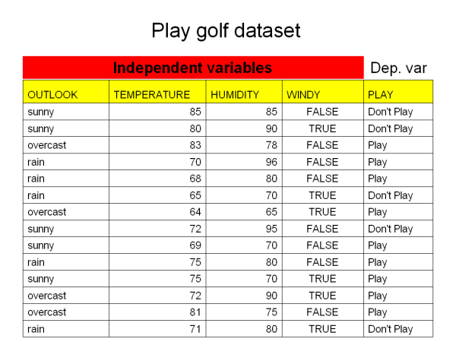
Mỗi nút lá đại diện cho giá trị dự đoán của biến mục tiêu
Ví dụ: Cây quyết định

Slide 6
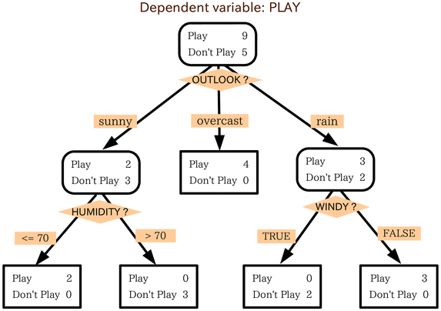
Mỗi nút lá đại diện cho giá trị dự đoán của biến mục tiêu
Cây quyết định

Slide 7
Mỗi nút lá đại diện cho giá trị dự đoán của biến mục tiêu
Ưu nhược điểm: Cây quyết định
Ưu điểm:
Cây quyết định dễ hiểu, dễ tiếp cận.
Việc chuẩn bị dữ liệu cho cây quyết định là cơ bản hoặc không cần thiết.
Có thể xử lý dữ liệu kiểu số và dữ liệu có giá trị là tên thể loại.
Xử lý tốt dữ liệu lớn trong thời gian ngắn
Nhược điểm:
Tính quá khớp (Overfitting)
Tính chất không ổn định
Khả năng chọn lựa đặc trưng không tốt
Tính nhạy cảm với nhiễu (Noise sensitivity)

Slide 8
TỔNG QUAN VỀ
RANDOM FORESTS

Slide 9
Ý tưởng của Random Forest.
Ý TƯỞNG CHÍNH:
Đưa ra dự đoán dựa trên sự kết hợp của nhiều cây quyết định, bằng cách lấy trung bình của tất cả các dự đoán riêng lẻ
Mỗi cây trong RF là hoàn toàn ngẫu nhiên.
Random Forest (RF) là một phương pháp được tạo ra để giải quyết cả 2 vấn đề của Decision Tree:
Tính quá khớp (Overfitting)
Tính chất không ổn định

Slide 10
BA THÀNH PHẦN CƠ BẢN

Slide 11
RF: 3 thành phần cơ bản
Ngẫu nhiên hóa (randomization) và không cắt tỉa (no pruning):
Trong mỗi cây và tại mỗi đỉnh, chúng ta chọn ngẫu nhiên một tập nhỏ các thuộc tính. Sau đó, phát triển các cây con.
Tất cả cây con được phát triển hết cỡ và không cắt tỉa.
Kết hợp (combination):
Mỗi lớp dự đoán được thực hiện bằng cách lấy giá trị trung bình của tất cả các dự đoán của từng cây riêng lẻ
Đóng gói (bagging):
Tập huấn luyện cho mỗi cây được tạo bằng cách lấy mẫu (có trùng lặp) từ dữ liệu gốc

Slide 12
RF: THUẬT TOÁN

Slide 13
RF: Thuật toán
Input: Tập dữ liệu huấn luyện D
Learning: Phát triển K cây quyết định như sau:
Tạo tập huấn luyện D_{i} bằng cách lấy mẫu (có trùng lặp) từ D.
Phát triển cây thứ i từ D_{i}:
Tại mỗi đỉnh:
Chọn ngẫu nhiên một tập con S các thuộc tính
Chia đỉnh thành nhiều nhánh con theo S
Prediction: Lấy trung bình các phán đoán từ các cây phán đoán riêng lẻ.

Slide 14
RF: Ưu nhược điểm

Slide 15
Mỗi nút lá đại diện cho giá trị dự đoán của biến mục tiêu
Ưu nhược điểm: Random Forest
Ưu điểm của Random Forest:
Tính linh hoạt: Random Forest có thể được sử dụng cho cả các bài toán phân loại lẫn hồi quy.
Tính chính xác cao: Random Forest thường có độ chính xác cao hơn so với các thuật toán khác như Decision Tree hay Logistic Regression.
Chống overfitting: Random Forest có khả năng chống overfitting tốt hơn so với Decision Tree.
Khả năng xử lý dữ liệu lớn: Random Forest có khả năng xử lý tập dữ liệu lớn, có thể đạt hiệu suất tốt với hàng triệu mẫu.

Slide 16
Mỗi nút lá đại diện cho giá trị dự đoán của biến mục tiêu
Ưu nhược điểm: Random Forest
Nhược điểm của Random Forest:
Tốc độ huấn luyện: Random Forest có tốc độ huấn luyện chậm hơn so với một số thuật toán khác như SVM hay Logistic Regression.
Khó để hiểu và giải thích kết quả: Một trong những khó khăn của Random Forest là khó để hiểu và giải thích kết quả, đặc biệt là khi sử dụng nhiều cây trong mô hình.
Tốn tài nguyên: Vì Random Forest cần sử dụng nhiều cây để đạt hiệu quả tốt, nó có thể tốn tài nguyên tính toán và bộ nhớ hơn so với các thuật toán khác.

